Slide 1
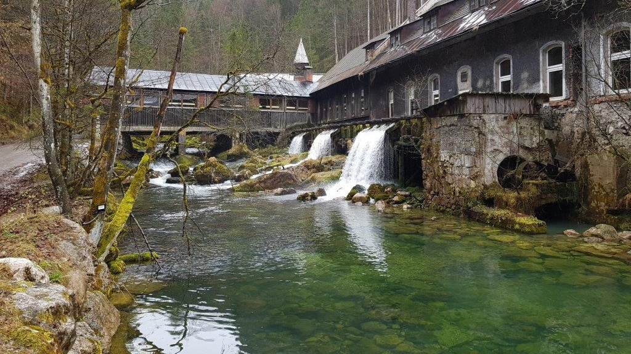


Gebotenes
und Verbotenes
bei Fischwanderhilfen
und Restwasser
Was Betreiber müssen und Behörden nicht dürfen

Slide 2
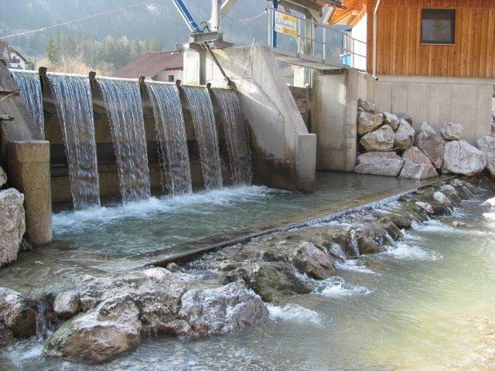
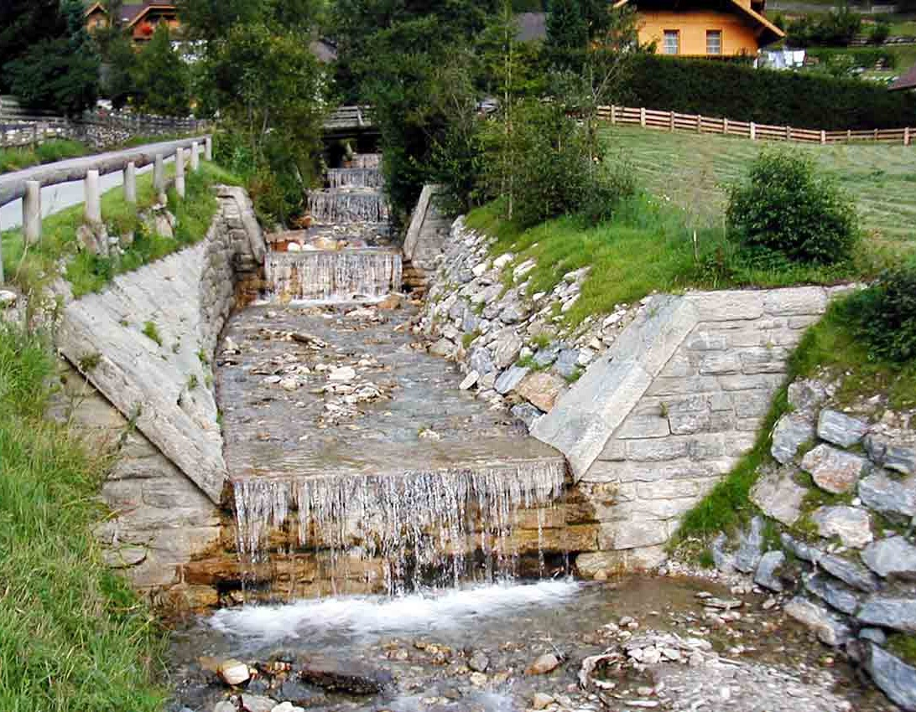

Fakten
ca 27.000 nicht (flussaufwärts) fischpassierbare Querbauwerke (NGP 2021)
85% flussbauliche Maßnahmen im Zuge des Hochwasserschutzes
11% Wasserkraftnutzung
Zielverfehlung steht fest
Quelle: NGP 2021, 228

Slide 3

Rechtliche
Vorgaben

Slide 4
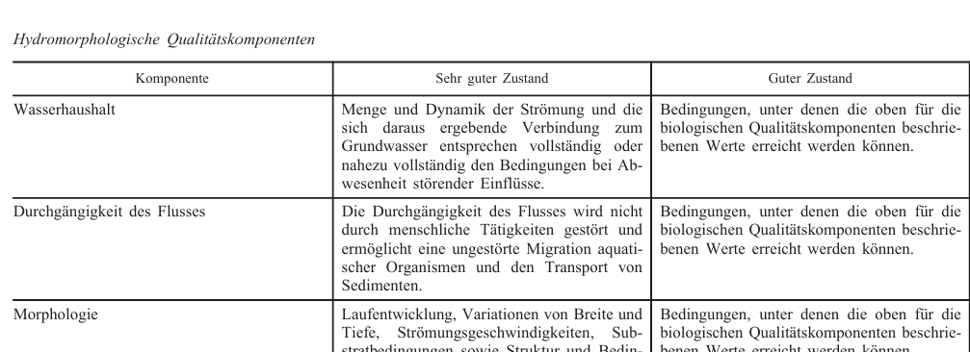
Wasserrahmenrichtlinie
Anhang V

Slide 5

WRG 1959
Umsetzung WRRL
Keine eigenen Vorgaben zur Durchgängigkeit

Slide 6

Fischauf- und -abstieg
Nicht Stand der Technik,
sondern wasserwirtschaftliches
Bewilligungserfordernis

Slide 7
Stand der Technik (§ 12a WRG)
Der Stand der Technik … ist der auf den einschlägigen wissenschaftlichen Erkenntnissen beruhende Entwicklungsstand fortschrittlicher Verfahren, Einrichtungen oder Betriebsweisen, deren Funktionstüchtigkeit erprobt und erwiesen ist.

Slide 8
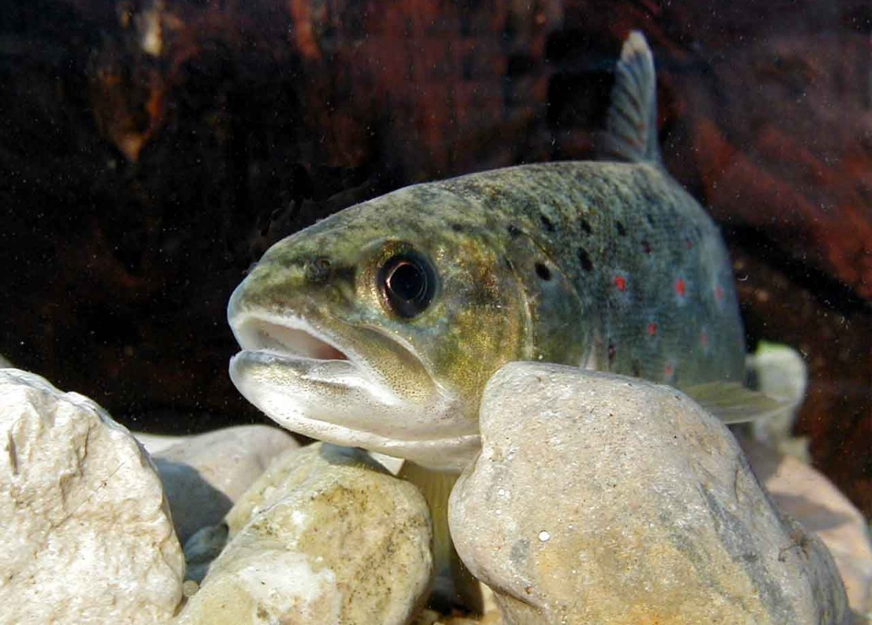
Durchgängigkeit
… flussauf und flussab!
Ökologische Notwendigkeit der Vernetzung der Lebensräume
Fischarten wandern
  Laichwanderungen
  Fressplätze
  Sonstige saisonale Wanderungen (z.B. Winterlager)
  Kompensationswanderungen (z.B. nach Hochwasser), …
Umweltgutachten Petz

Slide 9

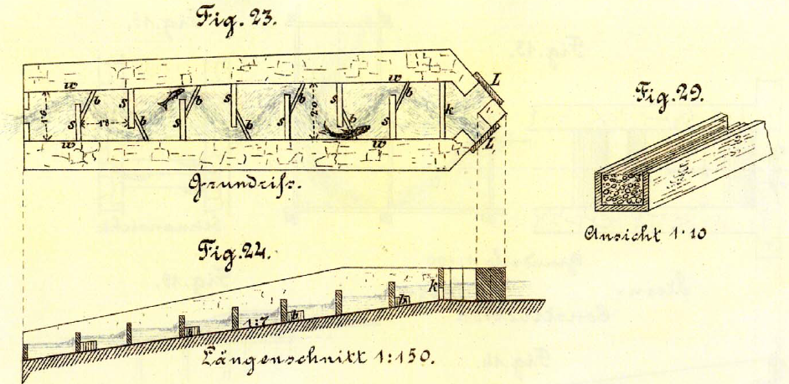
Fischaufstieg
Stand des Wissens wird seit über 130 Jahren erweitert.
Erste Anlagen bereits zur k. & k. Zeit.
"Leitfaden" aus 1891.
Fokus lag damals auf Salmoniden und wirtschaftlich wichtigen Arten.
Heute: alle Arten, je nach Fischregion

Slide 10
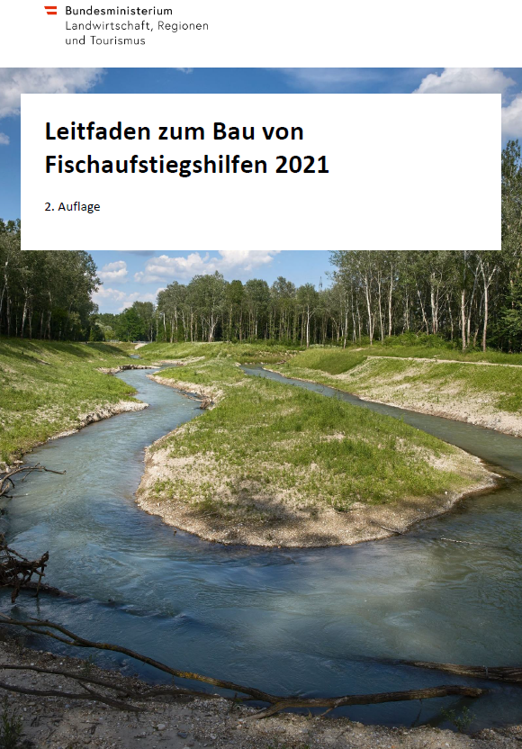

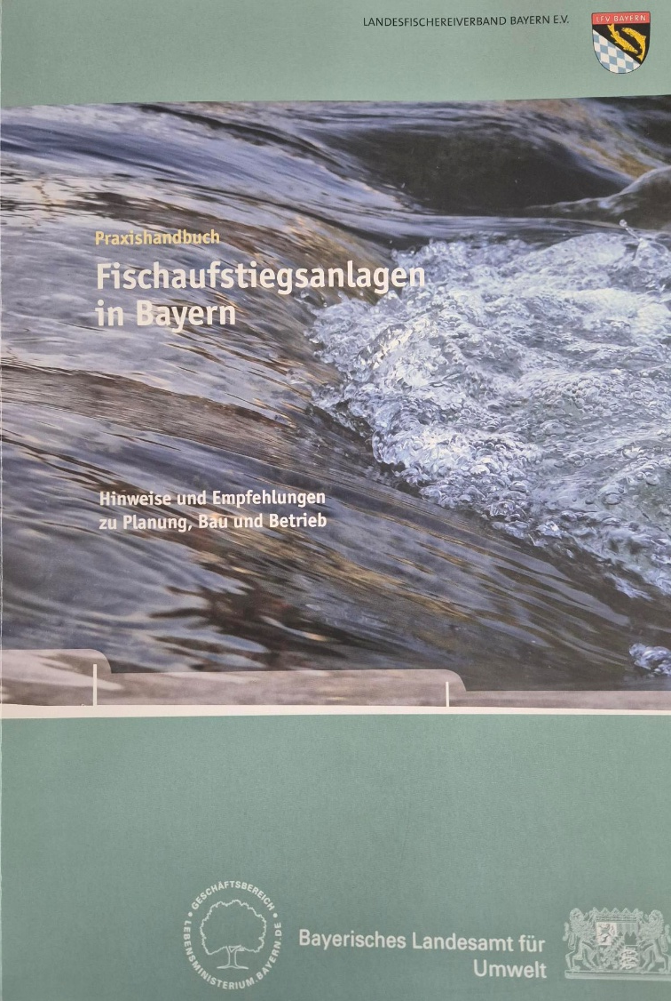
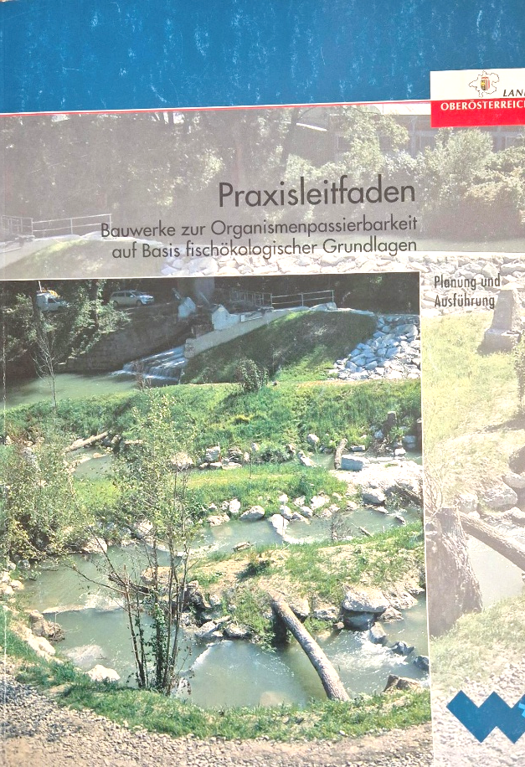

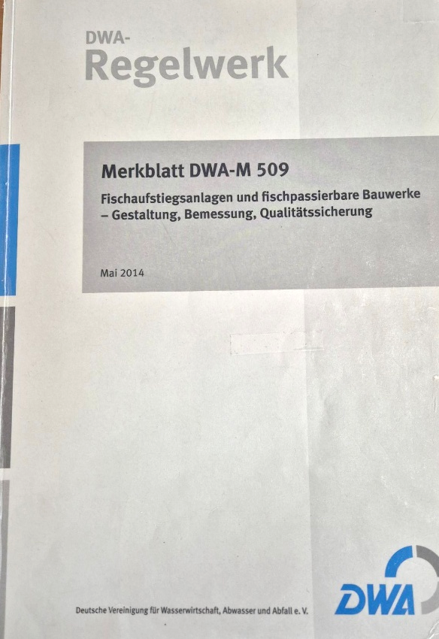
Fischaufstieg
Stand der Technik verändert sich!
Umweltgutachten Petz

Slide 11
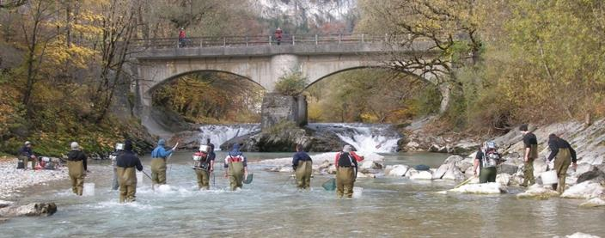
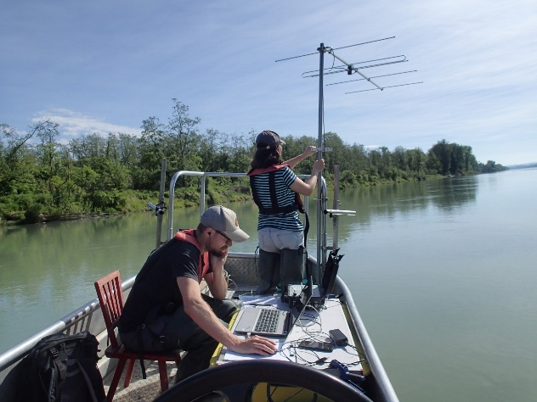
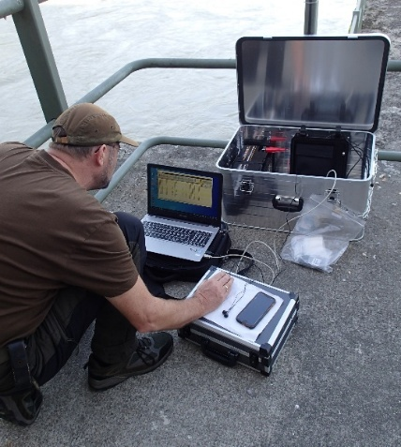
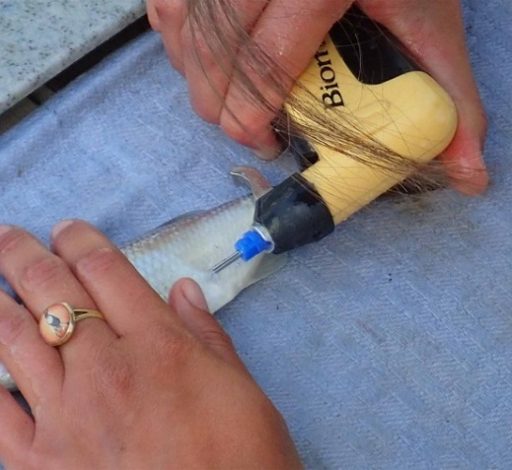
Fischaufstieg
Stand der Technik ist gegeben
Stand des Wissens - rascher Erkenntnisgewinn in den letzten Jahrzehnten
Neue Methoden in der Fischforschung (PIT-Tags, Telemetrie etc.) führen zu neuem Wissen
Neue Bautypen
Stand des Wissens: aktuelle Erkenntnisse, Lösungen im Anfangsstadium
Stand der Technik: zusätzlich Praxistauglichkeit, "erprobte" Lösungen
Umweltgutachten Petz

Slide 12
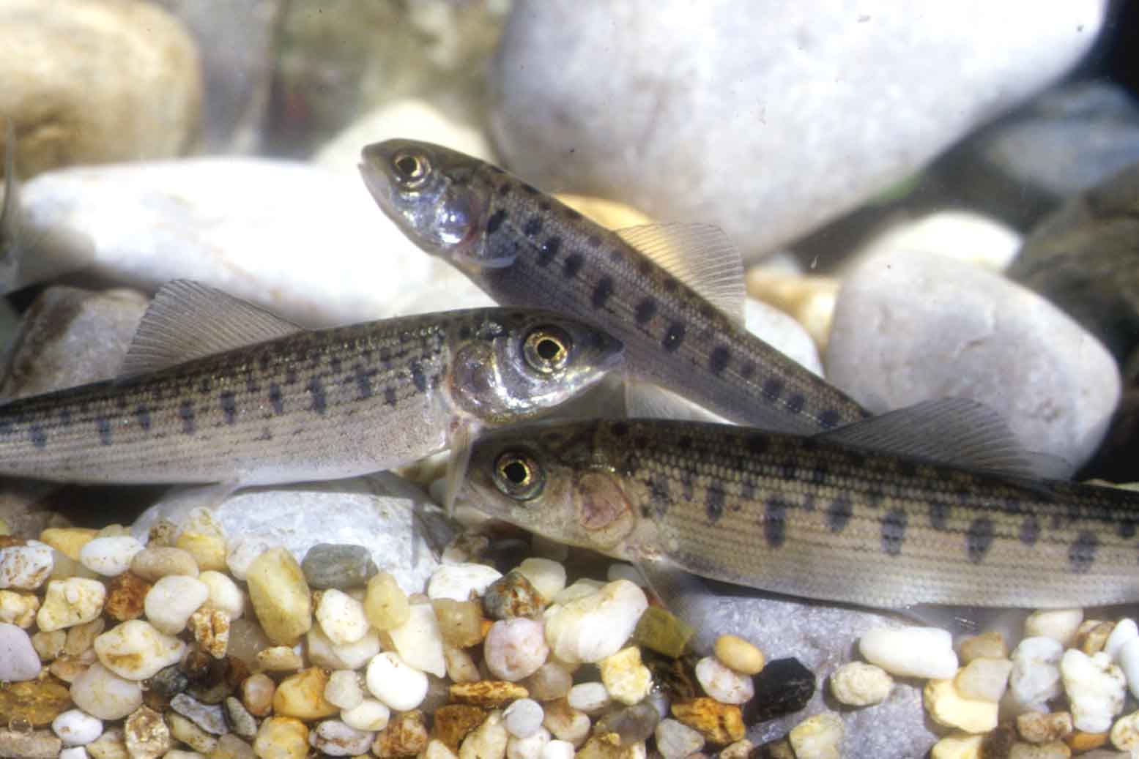
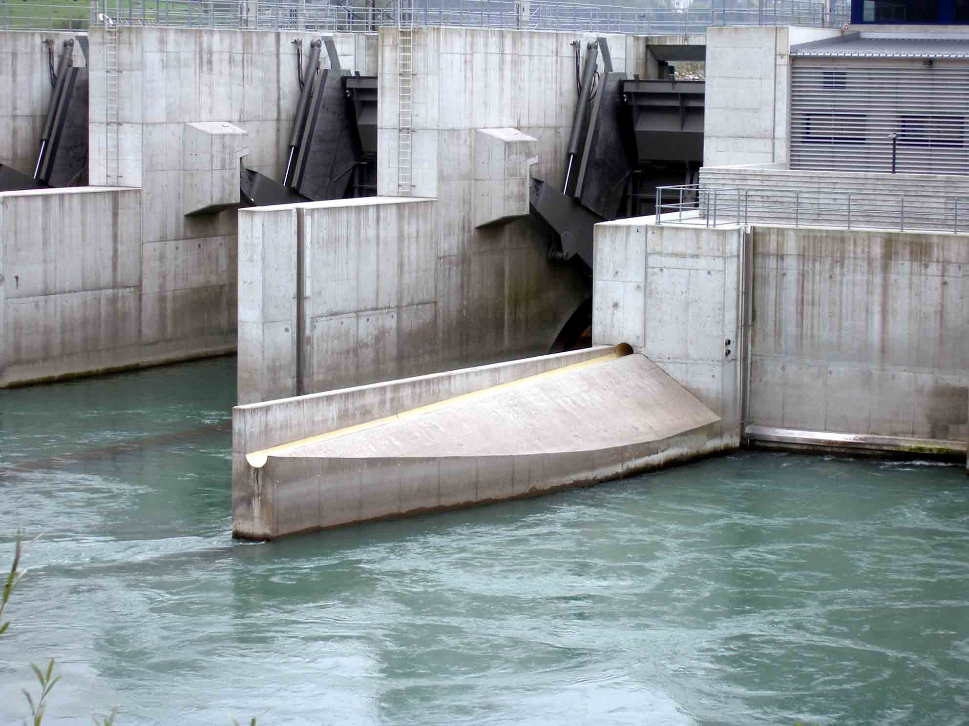
Fischabstieg / Fischschutz
"Neueres" Thema
Eng verknüpft mit der Thematik Fischschutz
Stand des Wissens ist umfangreich, aber in Teilbereichen noch lückig
Insbesondere allgemeine Lösungen schwer umsetzbar (für Planung wesentlich komplizierter als der Aufstieg)
Lösungen daher immer Einzelfall, Monitoring zudem sehr aufwändig
Wissen über Verhalten der Fische, Zeiten und Stadien der Abwanderung ist noch gering.
Umweltgutachten Petz

Slide 13

Fischabstieg / Fischschutz
Derzeit Arbeitsgruppe des BML, Federführung Univ. f. Bodenkultur.
Grundlagenbericht für einen Leitfaden für Fischschutz und Fischabstieg in Österreich.
Grundlagenbericht ist eine Sammlung von Literatur, fachlichen Grundlagen, technischen Möglichkeiten etc. ohne Berücksichtigung der Umsetzbarkeit im Einzelfall, ohne Berücksichtigung der Verhältnismäßigkeit.
Erkenntnisse aus dem Grundlagenbericht →Leitfaden (ähnlich FAH)
Derzeit noch kein Stand der Technik formuliert!
Umweltgutachten Petz

Slide 14
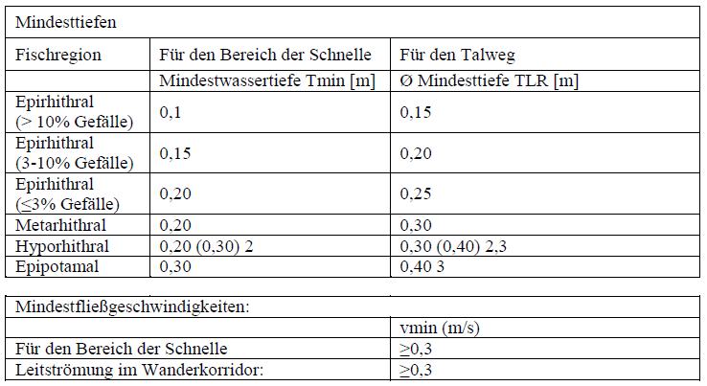

Restwasser
Stand der Technik über die Vorgaben des § 13 Abs 2 inkl. Anlage G der QZV Ökologie OG gegeben.
Sanierungsverordnungen – Einzelfallprüfung nach § 13 Abs 1 QZV Ökologie OG muss möglich sein.
NQ_{T} – möglichst lange Reihe sollte zulässig sein – Biologie ist an längerfristige Trends angepasst.
Umweltgutachten Petz

Slide 15

Sanierungsverordnungen sehen Herstellung der Durchgängigkeit und Restwasser vor
Rechtsgrundlage § 33d WRG: …zur Verbesserung des Zustandes von Oberflächenwasserkörpern
Keine Rechtsgrundlage für Durchgängigkeit
Anforderungen an Fischlänge überschießend
Verstoß gegen Grundrecht auf Eigentum, Sachlichkeitsgebot, Vertrauensschutz?
Verfassungsgerichtshof prüft…
Sanierungs-verordnungen zulässig?

Slide 16
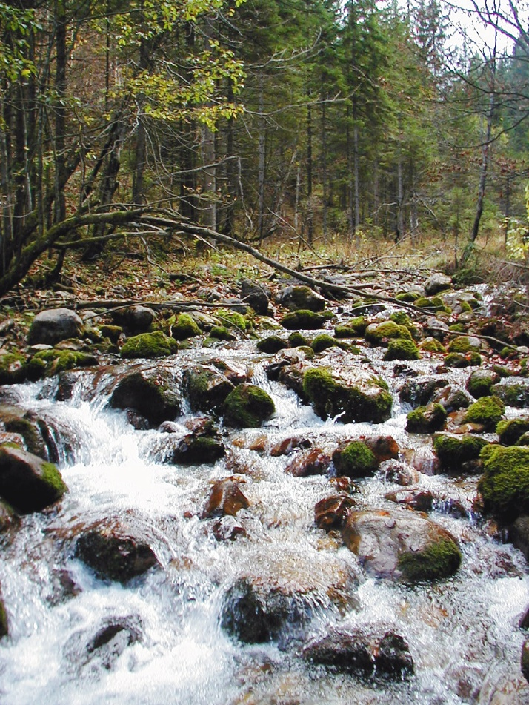
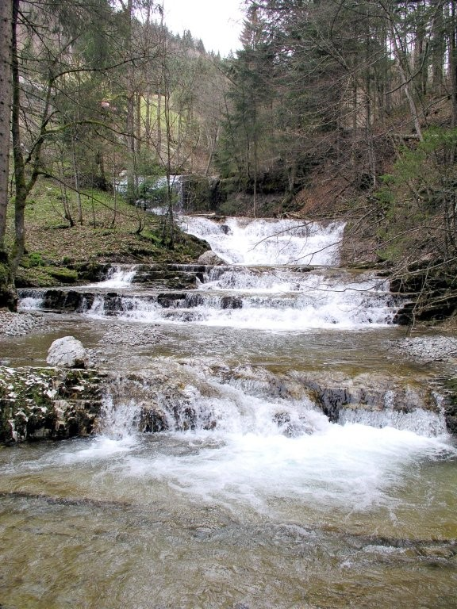
Wawi Bewilligungserfordernis – immer?
Einzelfallprüfung
Ökologische Notwendigkeit – Auswirkung auf Populationserhalt – Auswirkung auf ökologischen Zustand?
Grenzbereich Fischlebensraum
Nahbereich natürliche Migrationsbarrieren
Die Gewährleistung des Fischaufstieges … stellt ein im öffentl Interesse (§ 105 Abs 1 lit f und m) gelegenes wawi Bewilligungserfordernis dar.
Bachler in Oberleitner/Berger (Hrsg), WRG⁵ § 12a Rz 14

Slide 17
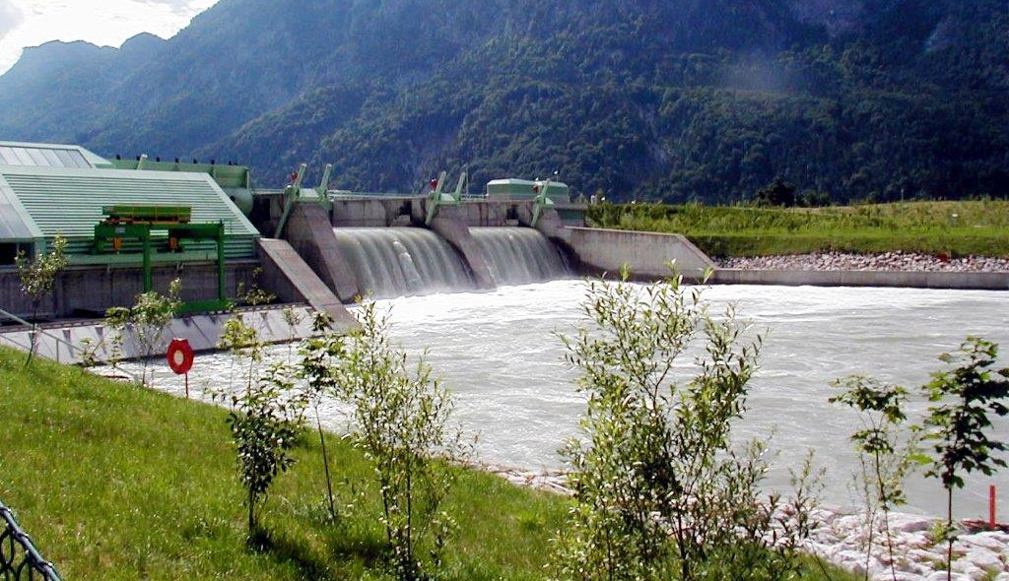
NGP 2021

Slide 18

Verbindlichkeit Fischaufstieg
durch NGP-VO 2021
§ 2 Abs 1: Verweis auf Kapitel 6.1 bis 6.7 NGP 2021
Tabelle FG geplante Maßnahmen – Durchgängigkeit und Restwasser

Slide 19
Fischabstieg
Laufendes Forschungsprojekt an der BOKU (NGP 2021, 231)
Fischabstieg relevant für den Populationserhalt (Umwelt guter Zustand / gutes Potential)
Bei Neuanlagen sollte ein Konzept für sichere Wanderkorridore für den Fischabstieg fixer Bestandteil der Planung sein (NGP 2021, 232)
NOCH KEINE VERBINDLICHKEIT

Slide 20
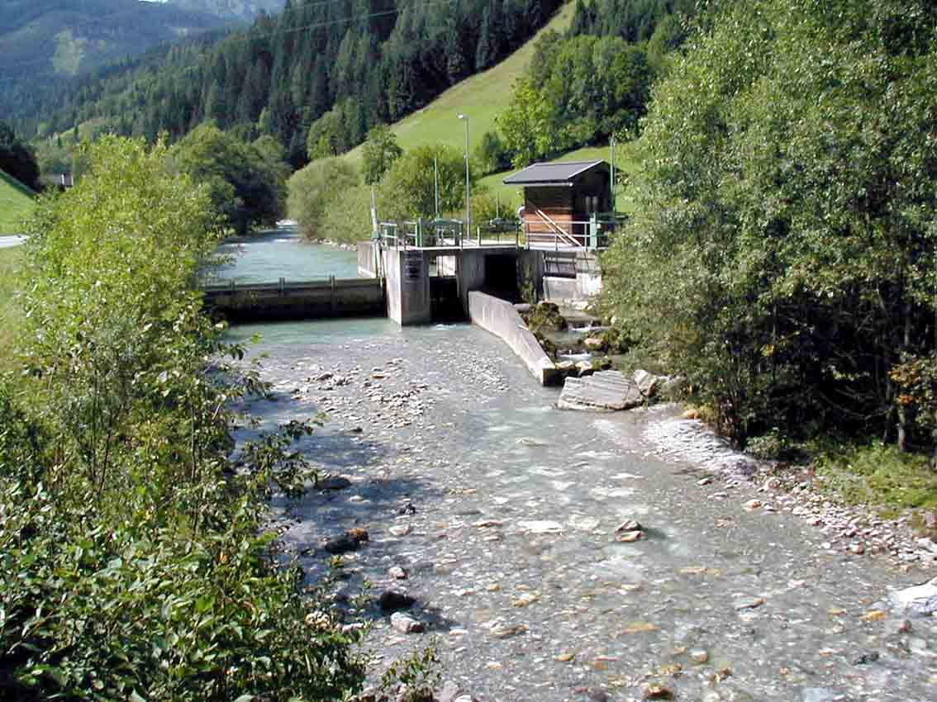
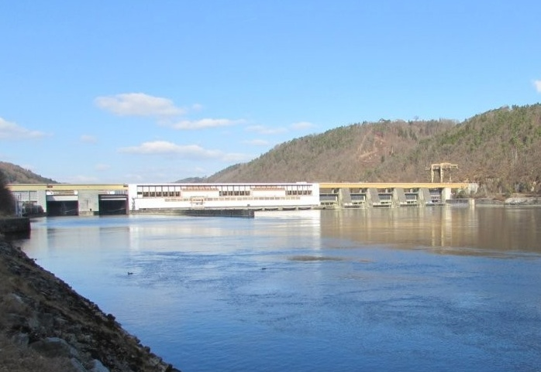
Fischabstieg / Fischschutz
Stand des Wissens → Stand der Technik
Kleinwasserkraft
Großwasserkraft
Erprobte Lösungen tlw vorhanden
Kein Stand der Technik
Lösungen sind immer noch so individuell, dass Stand der Technik schwer allgemein gültig definierbar ist → derzeit Einzellösungen entsprechend dem Stand des Wissens.
Umweltgutachten Petz

Slide 21
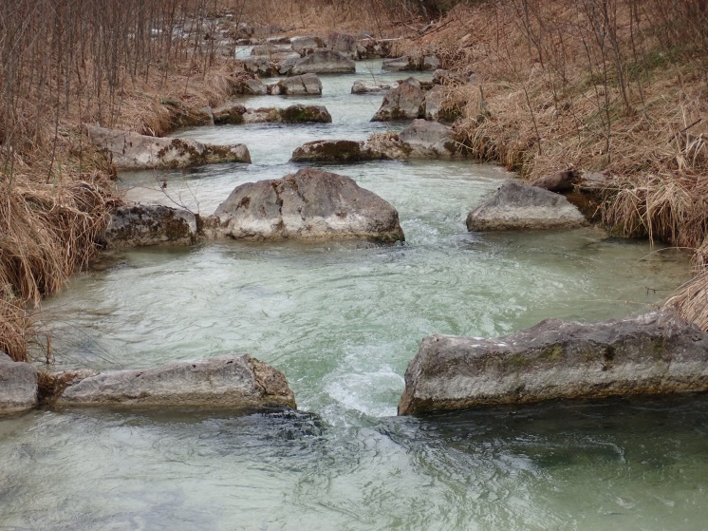
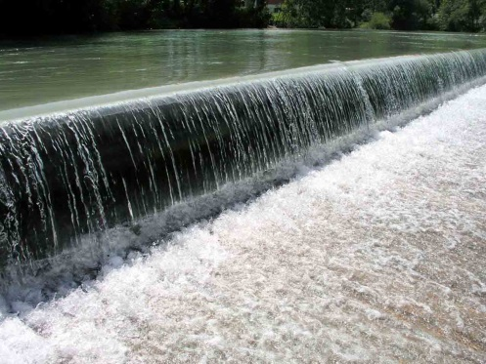
Fischabstieg / Fischschutz
Stand des Wissens – bereits relativ viele Erkenntnisse vorhanden
Fischwanderhilfen werden auch für Abstieg genutzt
Abstieg über Wehr – Wassertiefe im Unterwasser wichtig
Leiteinrichtungen zum Abstieg (Mechanische Barrieren, Verhaltensbarrieren, elektrische Scheuchen etc.)
Stand der Technik: praktische Umsetzung oft schwierig – daher noch kein Stand der Technik vorhanden (v.a. Großwasserkraft)
Umweltgutachten Petz

Slide 22
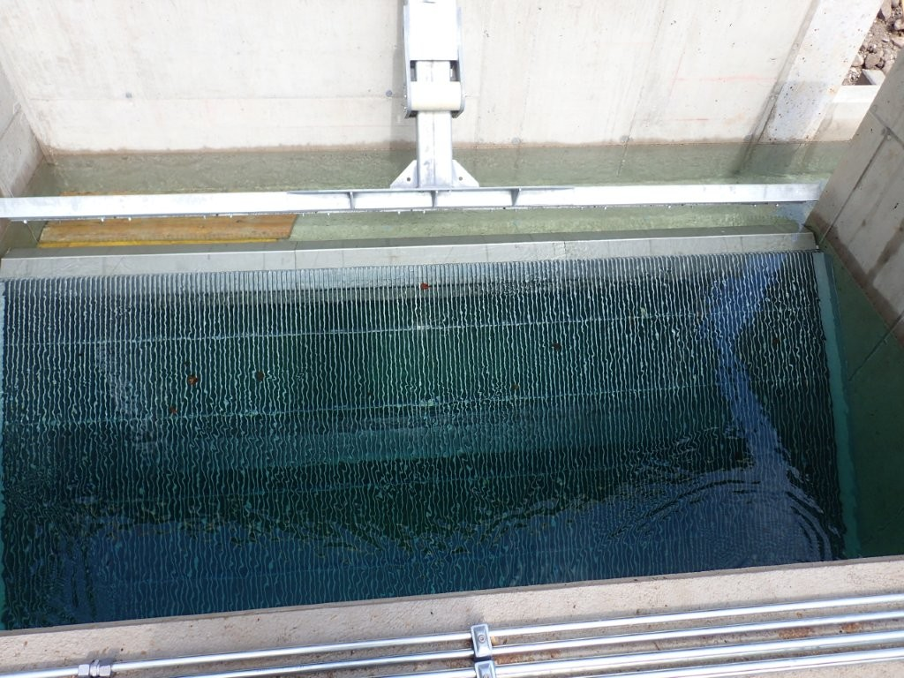
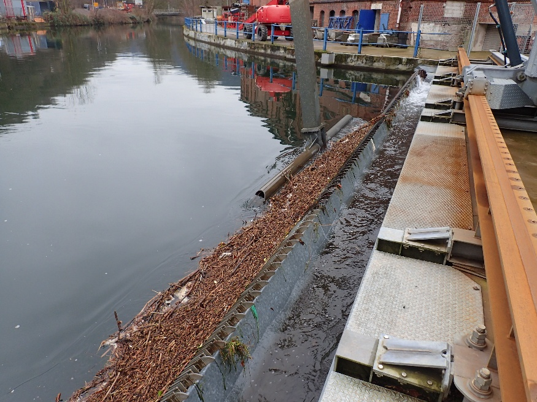
Fischabstieg / Fischschutz
Kleinwasserkraft:
  mechanischer Fischschutz oft machbar (Rechen ZIELWERT 10 mm, vertikal; horizontal)
  Rechen soll blockieren – leiten – ableiten (zu Abstieg hin)
  Je enger der Stababstand, desto größer muss die Fläche sein
  Je enger, desto intensiver die Reinigung
  Anströmung vor dem Rechen i.d.R. 0,5 m/s
  Keine Leitströmung, der der Fisch folgt, wie beim Fischaufstieg – Fisch folgt flussabwärts i.d.R. der größten Wassermenge → wesentlich schwieriger und komplexer in der Planung
Umweltgutachten Petz

Slide 23
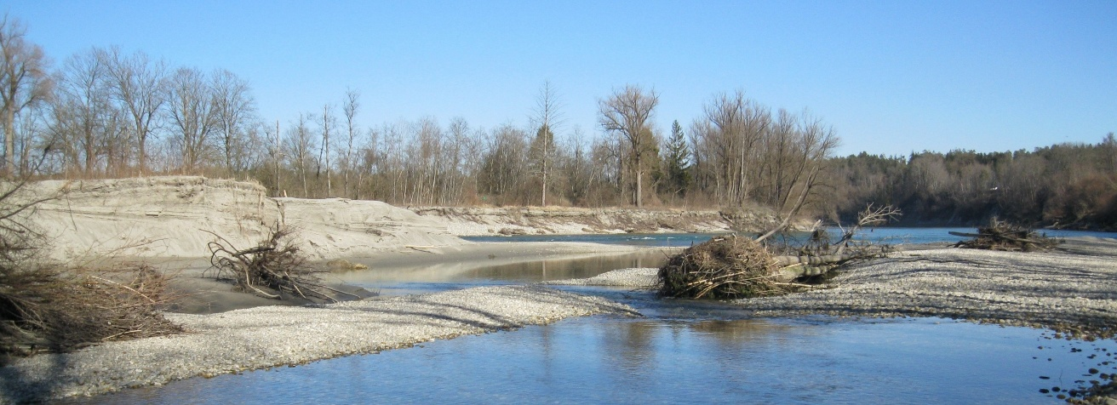
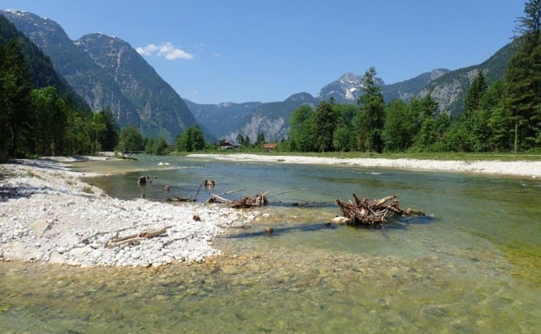
Fischabstieg und Fischschutz
Ziel: Schutz der Populationen (nicht Individuen)
Möglichkeit der Kompensation über "ökologischen" Fischschutz!
Schaffung von Lebensraum, Larvalhabitaten
Schaffung von Reproduktionsflächen
Maßnahmen erhöhen die Überlebensrate der Fische → wirken als Populationsstärkung
→ "ökologischer Fischschutz"
Umweltgutachten Petz

Slide 24

Durchsetzung
§ 21 a WRG
Einzelfallbeurteilung
öffentliches Interesse gegeben.
Umsetzung nach dem Stand der Technik (Leitfaden Fischaufstiegshilfe)
Verhältnismäßigkeitsprüfung
§ 33d WRG
Sanierungsprogramm zur Herstellung des guten ökologischen Zustands
Unmittelbar geltende Verpflichtung

Slide 25

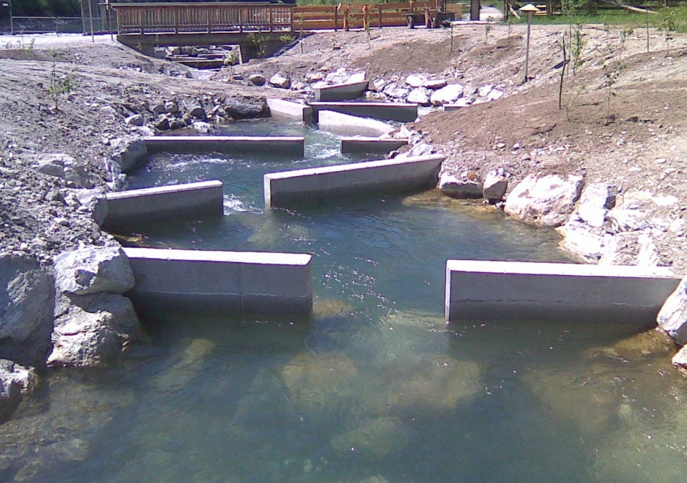
Leitfaden Fischaufstiegshilfen
Stellt Stand der Technik für Umsetzung der Fischaufstiege dar
"Gegenbeweis" ist zulässig
Nachweispflichten
Alternative: Wasserwirtschaftlicher Versuch (§ 56 WRG)

Slide 26

Vorübergehende Eingriffe in den Wasserhaushalt
(wasserbauliche und wasserwirtschaftliche Versuche in der freien Natur)
Kann Grundlagen für alternative Lösungen schaffen
Stand der Technik nicht erforderlich
Wasserwirt-schaftlicher Versuch
(§ 56 WRG)

Slide 27


Leitfaden Fischabstieg???
Wann?
Was wird drin stehen?
Überraschungspaket NGP 2027

Slide 28
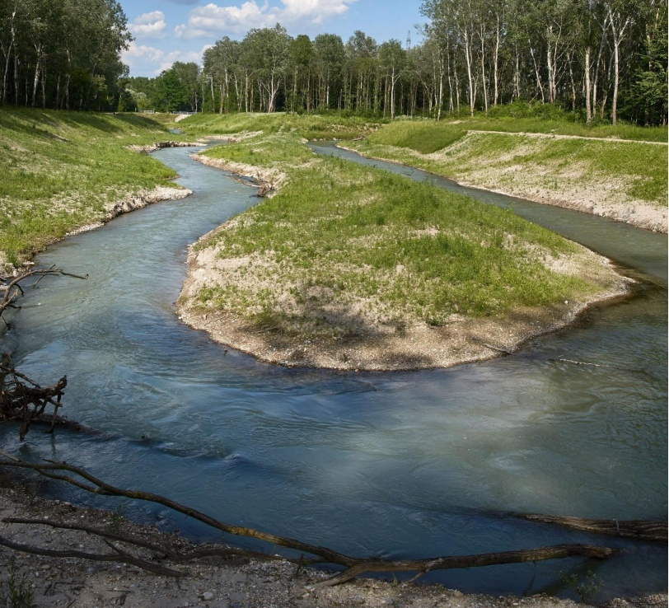







Dr. Berthold Lindner
Lindner Stimmler Rechtsanwälte
1090 Wien, Währinger Straße 2-4/1/29
Tel: +43 (0)1 36 18 220
E-Mail: office@lindnerstimmler.at
Social Medias: Berthold Lindner
Vielen Dank
für Ihre Aufmerksamkeit!
Dr. Regina Petz-Glechner
Umweltgutachten PETZ OG
Neufahrn 74, 5202 Neumarkt / W.
petz@umweltgutachten.at / +43-6216-20158

